Slide 1
物体的形状

Slide 2

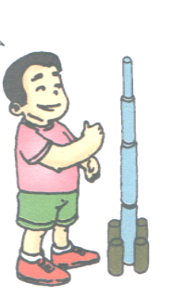
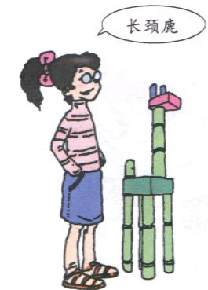
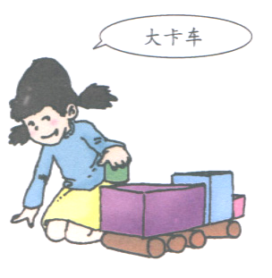


搭一搭
在搭的时候你发现了什么？
因为长方体、正方体和圆柱体都有平平的面，所以搭在一起很平稳，而球的表面都是曲的，它会任意滚动，所以不能和其它物体搭在一起。

Slide 3
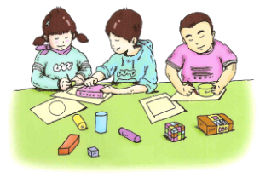
看看我们的脚印

Slide 4

哪些物体的表面可以放在纸上描写？哪些不能？想一想为什么？

Slide 5

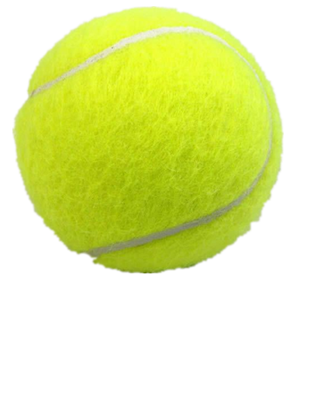
平面图形
正方形
长方形
正方形
圆形

Slide 6

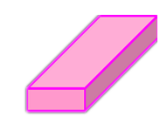
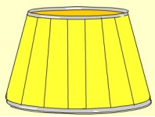
？
下列哪些物体能描画出那些图形？连一连

Slide 7
生活中哪些为物体的表现能描出长方形，正方形和圆？

Slide 8
平的面可以在纸上描出封闭的图形，曲的面不能描

Slide 9
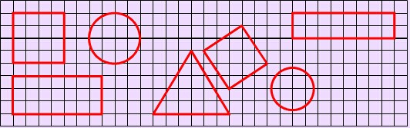
说一说他们是什么图形？
想一想他们是从什么物体上描下来的？

Slide 10
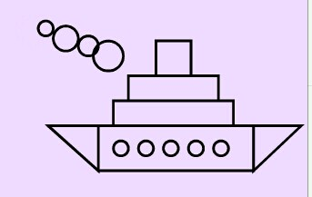
找一找图中的正方形，长方形和圆各有几个？

Slide 11
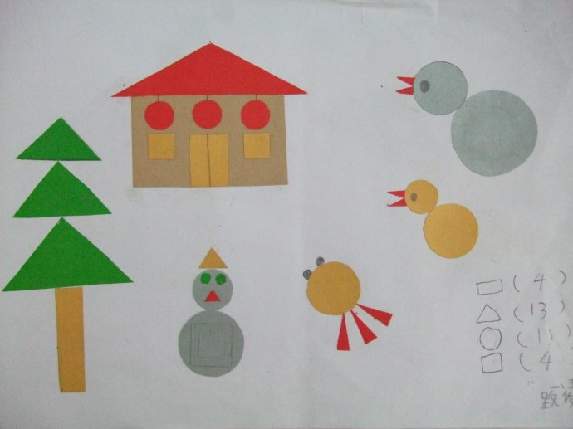
用手中的平面图形拼成美丽的图形

Slide 12
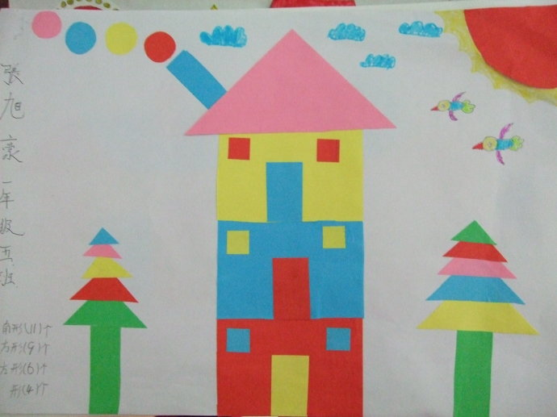
用手中的平面图形拼成美丽的图形

Slide 13
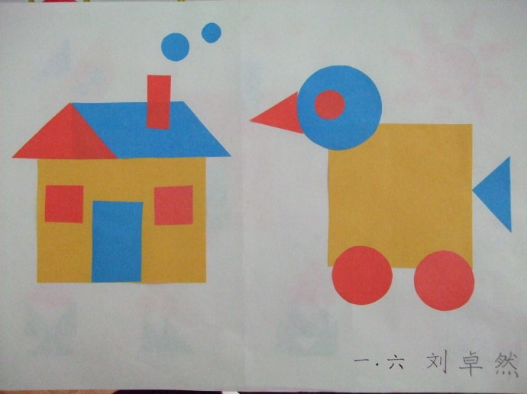
用手中的平面图形拼成美丽的图形

